Slide 1
Муниципальное автономное дошкольное образовательное учреждение детский сад №23 «Золотой ключик» общеразвивающего вида с приоритетным осуществлением деятельности по художественно-эстетическому направлению развития воспитанников
Коммуникативная компетентность
педагога в общении с
родителями воспитанников
(законными представителями)
Воспитатель:
Коробкова Л.В.
Березовский 2022

Slide 2
«Воспитание детей надо начинать с воспитания
родителей. Именно родители должны стать нашими помощниками, союзниками участниками единого педагогического процесса коллегами в деле воспитания детей»
В.А. Сухомлинский.

Slide 3
Коммуникативные умения и навыки педагога
Устанавливать контакт с родителями
Понимать их, сопереживать им
Предвидеть результаты общения; управлять своим поведением
Проявлять гибкость в общении с родителями
Владеть этикетными нормами речи и поведения
Организовывать содержательное общение с родителями
Осуществлять индивидуальный подход на основе знания конкретных особенностей родителей

Slide 4
Быстрее бы……..
Долго ещё……….?

Slide 5
Улыбка
Имя собеседника
Комплимент

Slide 6
Невербальное общение- процесс коммуникации посредством неречевых знаковых систем
Жесты
Мимика
Поза

Slide 7
Позы
открытые
закрытые
зеркальные

Slide 8
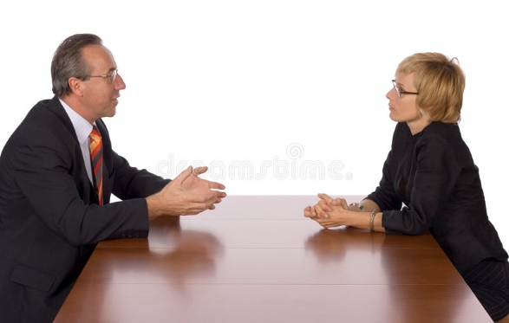
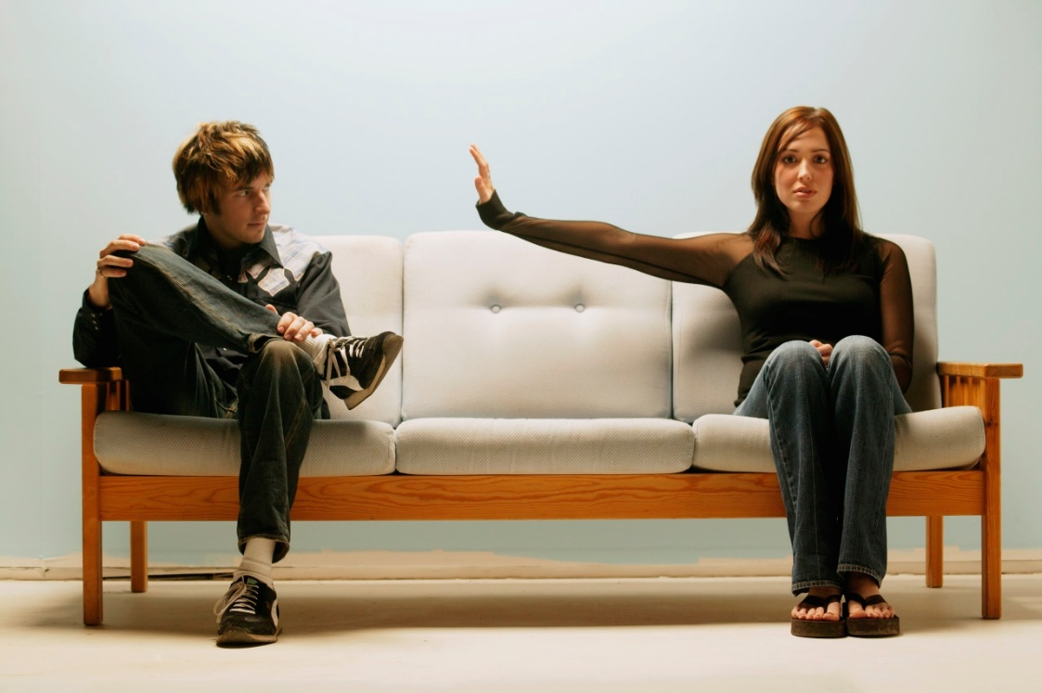

Slide 9
Залог успешного общения
Слушать внимательно и доверительно.
Показывать это собеседнику взглядом, мимикой, жестами, всем своим телом, наклоненным к собеседнику.
Дать возможность собеседнику высказаться.
Не торопить его.
Не прерывать высказывания собеседника.

Slide 10
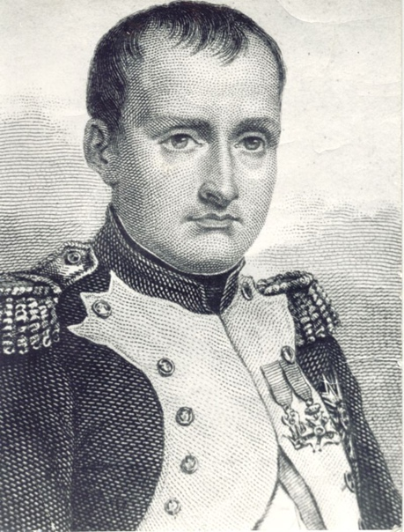
«Кто не умеет говорить, карьеры не сделает»
Наполеон Бонапарт

